Slide 1
Název | Alexandr Makedonský a jeho říše
Předmět, ročník | Dějepis, prima
Tematická oblast | Starověké Řecko
Anotace | Jedná se o prezentaci s výkladem, obrázky a úkoly.
Klíčová slova | nadvláda, gordický uzel, tažení, falanga, říše
Autor | Mgr. Lucie Babišová
Datum | 12. 4. 2013
Škola | Gymnázium Jana Opletala, Litovel, Opletalova 189
Projekt | EU peníze středním školám, reg. č.: CZ.1.07/1.5.00/34.0221

Slide 2
Alexandr Makedonský a jeho říše (336-323 př. n .l.)
Předmět: dějepis
Ročník: prima
Anotace: Jedná se o prezentaci s výkladem, obrázky a úkoly.
Klíčová slova: nadvláda, gordický uzel, tažení, falanga, říše

Slide 3
Alexandr Veliký
velice vzdělaný, vychováván řeckým filozofem Aristotelem
ctižádostivý a schopný vojevůdce
na trůn nastupuje jako dvacetiletý po smrti otce
legenda o gordickém uzlu – věřilo se, že ten, kdo uzel ve městě Gordion rozváže , stane se vládcem světa – Alexandr rozťal uzel mečem (gordický uzel = zapeklitý problém)
na svých taženích zakládá města s názvem Alexandie (celkem asi 90), neznámější v Egyptě

Slide 4
Touha po světovládě
upevnil svou moc v Makedonii a Řecku
makedonská falanga doplněna o lučištníky (další reorganizace armády po vzoru otce)
tažení do Malé Asie (x Persii – Dáreios III.), pověst o gordickém uzlu
tažení na J (do Egypta) – vítán jako osvoboditel od Peršanů, založil přístav Alexandrie (významné kulturní centrum)
tažení do nitra Perské říše (dobyt Babylon, Súsy a Persepole – vypálena)
= nadvláda nad územím od dolního toku Dunaje až do Egypta a od pobřeží Jaderského moře až do střední Asie (hl. město říše: Babylon)

Slide 5
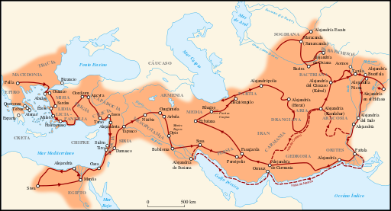
Mapa Alexandrova tažení
Zdroj: [cit. 2013-04-12]. Dostupný pod licencí Creative Commons na WWW: http://commons.wikimedia.org/wiki/File%3AImperio_de_Alejandro_Magno_con_ruta.svg

Slide 6
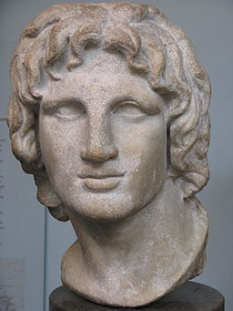
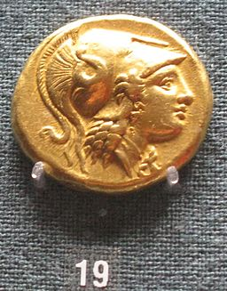
Alexandr Veliký
Zdroj: [cit. 2013-04-12]. Dostupný pod licencí Creative Commons na WWW: http://commons.wikimedia.org/wiki/File%3AAlexander_the_Great-British_Museum.jpg
Zdroj: [cit. 2013-04-12]. Dostupný pod licencí Creative Commons na WWW:
http://commons.wikimedia.org/wiki/File%3AMint_of_Alexander_the_Great_-_%CE%91%CE%BB%CE%AD%CE%BE%CE%B1%CE%BD%CE%B4%CF%81%CE%BF%CF%82_%CE%93'.jpg

Slide 7
Úkoly
Jak se nazýval řecký filozof , vychovatel Alexandra Makedonského?
Vysvětli termín: gordický uzel.
Jak se nazývala města, která Alexandr zakládal v průběhu svých tažení.
Práce s historickým atlasem: ukaž na mapě území dobitá Alexandrem Makedonským (3 tažení).

Slide 8
Úkoly - řešení
Aristoteles.
Gordický uzel – složitý problém mající jednoduché řešení (Alexandr uzel nerozmotával, ale rozsekl jej).
Alexandrie.
Práce s historickým atlasem.

Slide 9
Citace
KUNSTOVÁ Eliška, MANDELOVÁ Helena, PAŘÍZKOVÁI lona. Dějiny pravěku a starověku: dějepis pro 6. ročník základní školy a primu osmiletého gymnázia. Vyd. 1. Ilustrace Jan Tichý. Liberec: Dialog. ISBN 80-862-1857-0.
ROBERTS John M. Ilustrované dějiny světa. Vyd. 1. V Praze: Knižní klub, 1999, 191 s. ISBN 80-717-6775-1.
RULF, Jan , VÁLKOVÁ Veronika. Dějepis pro 6. ročník základní školy a 1. ročník osmiletého gymnázia. 2. vyd. Praha: SPN - pedagogické nakladatelství, 2004, 139 s. ISBN 80-723-5274-1.
SOCHROVÁ Marie. Dějepis v kostce. Vyd. 1. Havlíčkův Brod: Fragment, 1997, 159 s. ISBN 80-720-0094-2.

